Slide 1
Новая система планирования перспективного развития электроэнергетики
Барановский Игорь Вячеславович
Директор Филиала АО «СО ЕЭС» Балтийское РДУ

Slide 2
Изменения в законодательстве

Slide 3
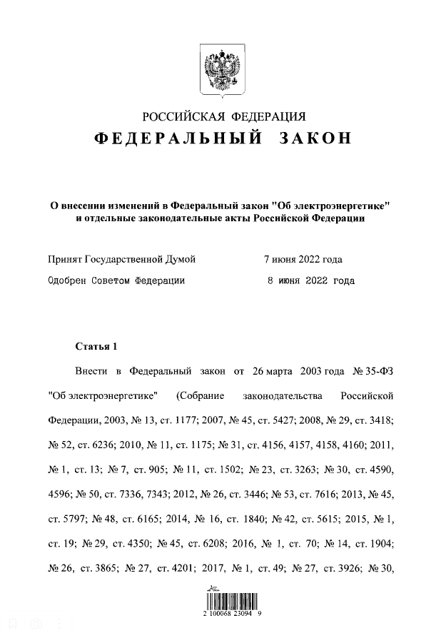
Федеральный закон от 11.06.2022 № 174-ФЗ. Основные положения
НОВАЯ МОДЕЛЬ ПЛАНИРОВАНИЯ ПЕРСПЕКТИВНОГО РАЗВИТИЯ ЭЛЕКТРОЭНЕРГЕТИКИ
Централизованное проектирование развития энергосистем, выполняемое Системным оператором
Определение основных требований к разработке документов перспективного развития электроэнергетики, обеспечение технической обоснованности и экономической эффективности принимаемых решений
Нормативное урегулирование вопросов формирования и использования моделей энергосистемы на перспективный период: ответственный, основные требования, порядок, основания, условия, сроки и т.д.
Принятие Системным оператором с 01.01.2024 функций по оперативно-диспетчерскому управлению в технологически изолированных энергосистемах

Slide 4
Федеральный закон от 11.06.2022 № 174-ФЗ. Основные положения
СиПР ЭЭС России приравнивается к отраслевым документам стратегического планирования РФ для целей подготовки документов территориального планирования
ОИВ субъектов РФ не вправе предусматривать в документах территориального планирования мероприятия по развитию электроэнергетики, не предусмотренные СиПР ЭЭС России
Не допускается разработка, согласование, утверждение ФОИВ, ОИВ субъектов РФ документов за рамками перечня, предусмотренного 174-ФЗ, направленных на определение решений по развитию электроэнергетики в части строительства, (реконструкции с увеличением пропускной способности и (или) мощности объектов генерации 5 МВт и более и объектов электросетевого хозяйства 110 кВ и выше в ЕЭС России (35 кВ и выше в технологически изолированных территориальных энергосистемах)
Невозможность включения в инвестиционные программы мероприятий по строительству (реконструкции с увеличением пропускной способности и (или) мощности) объектов электросетевого хозяйства 110 и выше (35 и выше в ТИТЭС), проектов по строительству объектов генерации 5 МВт и более, если они не включены в СиПР ЭЭС

Slide 5
Нормативная основа для новой системы планирования
Федеральный закон от 11.06.2022 № 174-ФЗ «О внесении изменений в федеральный закон «Об электроэнергетике» и отдельные законодательные акты Российской Федерации»
Постановление Правительства РФ от 30.12.2022 № 2556 Правила разработки и утверждения документов перспективного развития электроэнергетики. Изменения в иные акты Правительства Российской Федерации
Приказ Минэнерго Росси от 20.12.2022 № 1340 Правила предоставления информации, необходимой для осуществления оперативно-диспетчерского управления в электроэнергетике
Приказ Минэнерго России от 26.12.2022 № 1364 Формы и форматы предоставления исходных данных, учитываемых при разработке документов перспективного развития электроэнергетики
Приказ Минэнерго России от 06.12.2022 № 1286 Методические указания по проектированию развития энергосистем
Всего принято 7 актов Правительства РФ, 11 актов ФОИВ.
Ряд НПА ожидаются к принятию в 2023 г.

Slide 6
Изменения в составе документов планирования перспективного развития электроэнергетики
УПРАЗДНЕННАЯ система
ДЕЙСТВУЮЩАЯ СИСТЕМА
Разработка | Утверждение | Периодичность / перспектива
Минэнерго России | Правительство РФ | Не реже 1 раза в 3 года / на 15 лет
СО ЕЭС ФСК ЕЭС | Минэнерго России | Ежегодно / на 7 лет
ОИВ субъекта РФ | ОИВ субъектов РФ | Ежегодно / на 5 лет
Разработка | Утверждение | Периодичность / перспектива
СО ЕЭС | Правительство РФ | 1 раз в 6 лет с корректировкой через 3 года / на 18 лет
СО ЕЭС | Минэнерго России | Ежегодно / на 6 лет
Генеральная схема размещения объектов электроэнергетики
Генеральная схема размещения объектов электроэнергетики
Схема и программа развития ЕЭС России
Схема и программа развития электроэнергетических систем России (СиПР ЭЭС России)
Включает технические решения по развитию ЕЭС России и электроэнергетики регионов
СиПР субъекта РФ
Действующая система обеспечивает применение единой технической политики в области принятия решений по развитию электроэнергетики за счет формирования единого центра компетенции

Slide 7
Эффекты создания новой системы планирования перспективного развития в электроэнергетике
1
Оптимизация регулирующей роли государства в электроэнергетике
Осуществление планирования развития электроэнергетики на постоянной основе и повышение его качества
2
Обеспечение своевременной реакции на возникающие потребности в энергообеспечении для поддержания развития экономики
3
4
Достижение компромисса между надежностью и экономической эффективностью при принятии технических решений при планировании развития электроэнергетики
5
Повышение прозрачности принимаемых технических решений
Обеспечение равноправного доступа к технологически сложным перспективным расчетным моделям и, как следствие, снижение издержек на проектирование
6
7
Повышение уровня доверия к регуляторам в области электроэнергетики
8
Развитие научно-технической базы и повышение уровня технического развития электроэнергетики
9
Реализация единой технической политики в энергосистемах
10
Экономия средств РФ и субъектов РФ, а также средств энергетических компаний

Slide 8
Генеральная схема размещения объектов электроэнергетики общая информация

Slide 9
Основное содержание
Генеральная схема
Утверждаемая часть
Аналитические материалы
Прогноз потребления и балансы мощности
Перспективное развитие и рациональная структура
генерирующих мощностей
Обосновывающие материалы по формированию основных положений генеральной схемы размещения объектов электроэнергетики
Предложения по развитию электрических сетей
Потребность в топливе и влияние на окружающую среду
Объемы капитальных вложений
Оценка ценовых и тарифных последствий
Детализация технических решений
Вновь вводимые и существующие электростанции с изменением установленной мощности на 100 МВт и более
Электрические сети
330 кВ и выше ЕЭС России
Электрические сети
220 кВ и выше СВМ вновь вводимых объектов генерации, а также в ТИТЭС

Slide 10
Участники формирования
Правительство РФ
Утверждение
Генеральная схема Долгосрочный прогноз потребления
Органы власти
Рассмотрение и передача ИД
Минэнерго
Системный оператор
ОИВ субъектов РФ Минэкономразвития Минтранс Минсельхоз Минпромторг Минвостокразвития
Предоставление данных об
инвестиционных проектах и параметрах социально-экономического развития
Предоставление статистических данных
Росстат
Субъекты электроэнергетики
Генерирующие компании
Предоставление данных
Совет рынка
Предоставление данных
Потребители
Предоставление данных
Оператор экспорта/импорта
ОБЩЕСТВЕННОЕ ОБСУЖДЕНИЕ

Slide 11
Общая процедура разработки
Разработка генеральной схемы размещения объектов электроэнергетики раз в 6 лет
10.01.2023 | Начало разработки
01.09.2023 | Сбор исходной информации, разработка проекта спроса
01.12.2023 | Утверждение Правительственной комиссией прогноза спроса
01.08.2024 | Разработка проекта генеральной схемы размещения объектов электроэнергетики и направление проекта в Минэнерго
20.08.2024 | Начало общественного обсуждения. Направление Минэнерго проекта генеральной схемы в ФОИВ
20.09.2024 | Подведение итогов общественного обсуждения, получение заключений ФОИВ
20.10.2024 | Направление итогового проекта генеральной схемы в Минэнерго
20.10.2024–01.12.2024 | Утверждение генеральной схемы Правительством РФ

Slide 12
Сипр ЭЭС России общая информация

Slide 13
Основное содержание
СХЕМА И ПРОГРАММА РАЗВИТИЯ ЭЛЕКТРОЭНЕРГЕТИЧЕСКИХ СИСТЕМ РОССИИ
Утверждаемая часть
обосновывающие материалы
Прогноз потребления
Разрабатываются для ЭЭС каждого субъекта РФ с обоснованиями реализации мероприятий по перспективному развитию электрической сети, включая мероприятия, предусмотренные в рамках технологического присоединения
Перспективное развитие генерирующих мощностей
Результаты расчетов балансовой надежности
Территории технологически необходимой генерации
Предложения по развитию электрических сетей и ПА
Мероприятия по технологическому присоединению не включаются в утверждаемую часть*
Экономические показатели и потребность в топливе
Детализация технических решений
Электрические сети 110 кВ и выше** синхронных зон ЭЭС России
Электрические сети
35 кВ и выше ТИТЭС
Объекты по производству электрической энергии 5 МВт и выше
* - в соответствии с 12-ФЗ от 16.02.2022 с 2024 г. тех. присоединение объектов свыше 150 кВт осуществляется в счет платы за ТП
** - в том числе мероприятия 110 кВ для обеспечения нормального функционирования электрических сетей 35 кВ и ниже

Slide 14
График разработки сипр
01.01. | Начало разработки
01.03. | Предоставление субъектами исходных данных для разработки СиПР
20.04. | Предоставление субъектами недостающих исходных данных для разработки СиПР
20.05. | Получение от ОИВ подтверждения реализации крупных инвестиционных проектов на территории субъекта
01.09. | Разработка проекта СиПР ЭЭС России
01.10. | Начало общественного обсуждения и обсуждения с ОИВ проекта СиПР ЭСС России (длительность 30 дней)
01.11. | Доработка проекта СиПР по результатам обсуждения
01.12. | Утверждение Минэнерго проекта СиПР

Slide 15
Участники РАЗРАБОТКИ СИПР ЭЭС РОССИИ
Министерство энергетики Российской Федерации
ОИВ субъектов РФ
АО «СО ЕЭС»
Сетевые организации
Генерирующие компании
Оператор экспорта/импорта
Потребители ЭЭ

Slide 16
Функции
ОИВ субъектов РФ
Оценка реализуемости наиболее крупных перспективных проектов по технологическому присоединению новых потребителей:
подтверждение наличия проекта в прогнозах социально-экономического развития
подтверждение наличия земельного участка соответствующего назначения
Рассмотрение проекта СиПР ЭЭС России, подготовка заключений
Координация со схемами теплоснабжения
Субъекты электроэнергетики
Предоставление исходных данных
Участие в общественном обсуждении проекта СиПР ЭЭС России

Slide 17
Сбор исходных данных для разработки документов перспективного развития электроэнергетики
 | Правила предоставления информации, необходимой для осуществления оперативно-диспетчерского управления в электроэнергетике (Приказ МЭ от 20.12.2022 №1340) | Формы и форматы предоставления исходных данных, учитываемых при разработке документов перспективного развития электроэнергетики (Приказ МЭ от 26.12.2022 №1364)
Кто предоставляет | Субъекты электроэнергетики Потребители электрической энергии | Федеральные органы исполнительной власти Органы исполнительной власти субъектов РФ
Устанавливают | Состав, порядок, сроки, формы и форматы предоставления исходных данных для осуществления оперативно-диспетчерского управления Состав, порядок, сроки, формы и форматы предоставления исходных данных для разработки документов перспективного развития электроэнергетики | Формы и форматы предоставления исходных данных Состав, порядок и сроки предоставления исходных данных устанавливаются Правилами разработки и утверждения документов перспективного развития электроэнергетики, утверждаемыми Правительством РФ
В течение 2023 и 2024 гг. исходные данные предоставляются посредством направления документов на бумажном носителе официальным письмом либо в электронном виде на электронную почту Системного оператора

Slide 18
Общественное обсуждение
Общественное обсуждение
Потребители электроэнергии
Осуществляется по аналогии с общественным обсуждением документов стратегического планирования, документов территориального планирования
Проекты документов размещаются на сайте АО «СО ЕЭС» в открытом доступе
Поступившие замечания рассматриваются в обязательном порядке
Сводка с позицией размещается в открытом доступе и доводится до Минэнерго России и ОИВ субъектов РФ для учета при принятии решения
Генеральная схема размещения объектов электроэнергетики
Схема и программа развития электроэнергетики России
Деловые объединения
Субъекты электроэнергетики
Совет рынка
Проектные организации
Научно-исследовательские институты

Slide 19
Анализ реализации СиПР ЭЭС России
С 2024 года АО «СО ЕЭС» будет публиковать на своем официальном сайте в сети Интернет в срок до 1 февраля отчет «Анализ реализации СиПР ЭЭС России» (п.75 Правил разработки)
1
Спрос на электрическую энергию
Сопоставление запланированных и фактических величин потребления электрической энергии
2
Электрические нагрузки ЭЭС и ЕЭС России
Сопоставление запланированных и фактических совмещенных электрических нагрузок ЭЭС и ЕЭС России на час максимума ЕЭС
Сопоставление запланированных и фактических собственных максимальных электрических нагрузок ЭЭС и ЕЭС России на час максимума ЕЭС
РАЗДЕЛЫ АНАЛИЗА РЕАЛИЗАЦИИ СиПР ЭЭС
3
Генерирующие мощности и производство электрической энергии
Сопоставление запланированных и фактических объемов вывода из эксплуатации генерирующего оборудования на электростанциях ЕЭС России
Сопоставление запланированных и фактических объемов вводов генерирующего оборудования на электростанциях ЕЭС Росси
Сопоставление запланированной и фактической структуры установленной мощности электростанций ЕЭС России
Сопоставление запланированной и фактической структуры производства электрической энергии по ЕЭС России
Сопоставление запланированных и фактических значений чисел часов использования установленной мощности ТЭС и АЭС
4
Ввод электросетевых объектов
Анализ реализации вводов электросетевых объектов напряжением 110 кВ и выше

Slide 20
Сипр ЭЭС России 2023-2028

Slide 21
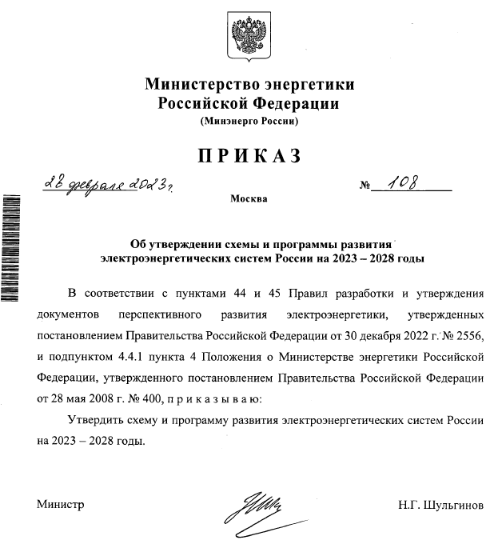
СиПР ЭЭС России на 2023–2028 годы
Схема и программа развития ЭЭС России на 2023–2028 годы утверждены приказом Минэнерго России от 28.02.2023 № 108

Slide 22
Сипр ЭЭС России 2024-2029

Slide 23
Процесс разработки сипр ээс россии 2024-2029
В 2023 году СиПР ЭЭС России на 2024–2029 годы разрабатывается по постоянной процедуре с ее утверждением 01.12.2023
Первичное предоставление предложений сетевых организаций по включению мероприятий в СиПР | Предоставление сетевыми организациями материалов и предложений, доработанных по замечаниям СО | Рассмотрение выписки из реестра инвестпроектов и направление в СО письма о выполнении / невыполнении условий | Направление Минэнерго РФ в СО уведомления об одобрении прогноза потребления или наличии обоснованных замечаний | Проведение общественного обсуждения проекта СиПР. Направление проекта СиПР в ОИВ субъектов РФ. | Утверждение Минэнерго СиПР
01.03 | 20.04 | 20.05 | 10 р.д. после 01.07 | 01.09 – 01.10 | 01.12
31.03 | 25.04 | 01.07 | 01.08 – 01.09 | 01.11
Направление СО уведомлений в сетевые организации с указанием на необходимость доработки представленных материалов | Направление СО в ОИВ выписки из реестра инвестпроектов с запросом подтверждения выполнения определенных условий | Разработка и направление в Минэнерго РФ среднесрочного прогноза потребления электрической энергии (мощности) | Формирование проекта СиПР и направление в Минэнерго РФ разделов СиПР | Размещение сводки замечаний и итоговой редакции проекта СиПР. Направление в ОИВ позиции по замечаниям и предложениям ОИВ.

Slide 24
Спасибо за внимание!
Барановский Игорь Вячеславович
Директор Филиала АО «СО ЕЭС» Балтийское РДУ

Slide 25
Обмен информацией в сети Интернет
Интернет-страница «Планирование развития энергосистем»
Новости Схемы и программы развития ЕЭС Данные для проектирования Обзоры аналитика презентации Нормативно-правовая база Мероприятия Шаблоны и формы FAQ Глоссарий Обратная связь | Деятельность ► Планирование развития энергосистем В связи с принятием Федерального закона от 11.06.2022 № 174-ФЗ «О внесении изменений в Федеральный закон «Об электроэнергетике» и отдельные законодательные акты Российской Федерации» предусматривается появление новой системы планирования перспективного развития электроэнергетики с 1 января 2023 года, включающей в себя: установление исчерпывающего перечня документов перспективного развития электроэнергетики, к которым относятся генеральная схема размещения объектов электроэнергетики, утверждаемая Правительством Российской Федерации, схема и программа развития электроэнергетических систем России, утверждаемая Минэнерго России (далее – СиПР ЭЭС России); отказ от схем и программ перспективного развития субъектов Российской Федерации (далее – СиПР субъектов РФ) как самостоятельных документов, ежегодно разрабатываемых и утверждаемых органами исполнительной власти субъектов Российской Федерации, с включением соответствующих технических решений в СиПР ЭЭС России; централизованное выполнение АО «СО ЕЭС» функций по разработке документов перспективного развития электроэнергетики.
https://www.so-ups.ru/future-planning/
Целевая модель планирования перспективного развития электроэнергетики предполагает создание полнофункционального единого портала планирования перспективного развития, предназначенного для:
размещения исходных данных для разработки СиПР ЭЭС России субъектами ЭЭ и ОИВ
размещения документов перспективного планирования для общественного обсуждения
получения предложений по доработке документов перспективного планирования
публикации утвержденных документов, НТД, НПА, аналитических материалов, отчетов

